Slide 1


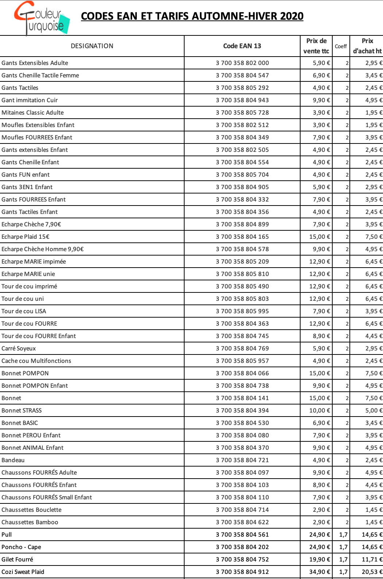


Cozi sweat
Le top des ventes sur les réseaux
sociaux l’hiver dernier
Un prix public similaire aux plus grands
sites mondiaux de vente en ligne
Nous vous transmettons
ce fichier Excel avec notre
confirmation de commande
par mail.
Contacts :
Jonathan : 06 07 13 07 98
Anthony : 06 83 54 18 78
Morgane : 06 72 23 91 71
Clémentine: 07 88 56 91 77
Julie: 06 23 51 02 36
ligne fixe : 02 23 51 02 36
SARL L.DISTRIBUTION
Z.A DES ESTUAIRES
35133 ROMAGNE
SARL AU CAPITAL 208000€
SIRET 47814015500035
mail :
contact@mariagalia.fr
FAX : 02 14 62 06 53

